Slide 1
La lutte contre la prolifération du frelon asiatique: bilan et perspectives
Jonathan de Patoul
Député bruxellois DéFI

Slide 2
Le frelon asiatique à pattes jaunes
Ecologie d’une espèce invasive envahissante
Dr. Orianne Rollin
rollin@cari.be
https://www.cari.be
Mardi 18 février 2025
Parlement bruxellois - Bruxelles

Slide 3
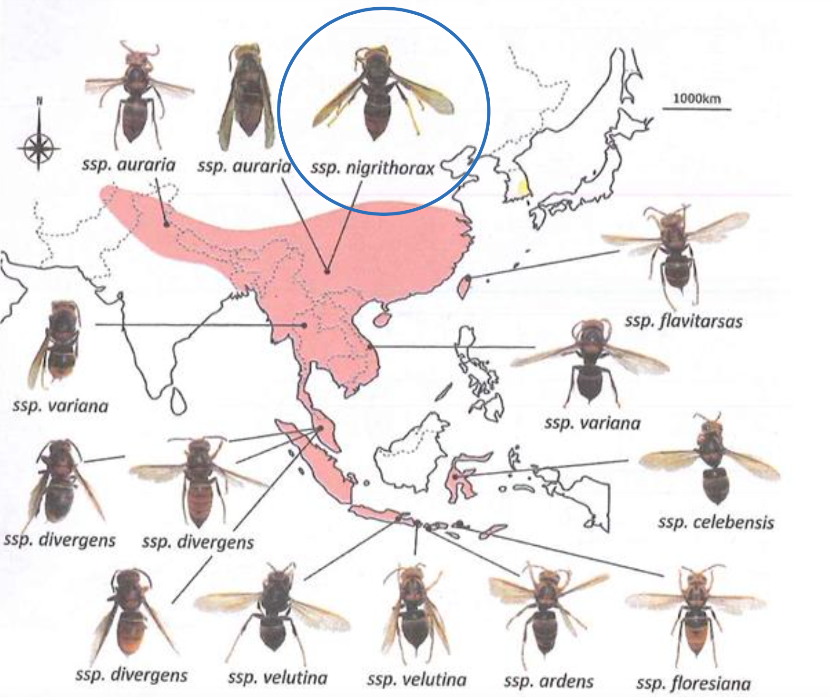
Origine du frelon asiatique Vespa velutina nigrithorax
Ordre : Hymenoptera
Famille : Vespidae
Genre : Vespa
Espèce : Vespa velutina
Sous-espèce : V.v. nigrithorax (VVN)
22 espèces de frelons
Plusieurs sous-espèces de Vespa velutina
Aire d’origine:
nord de l’Inde à la Chine, péninsule indochinoise à l’archipel indonésien
(Martin S., 2019)
Notes:
Mentionner son aire d’origine + le fait que l’espèce initialement cohabite avec bp d’autres esp en coévolution = régulation naturelle

Slide 4
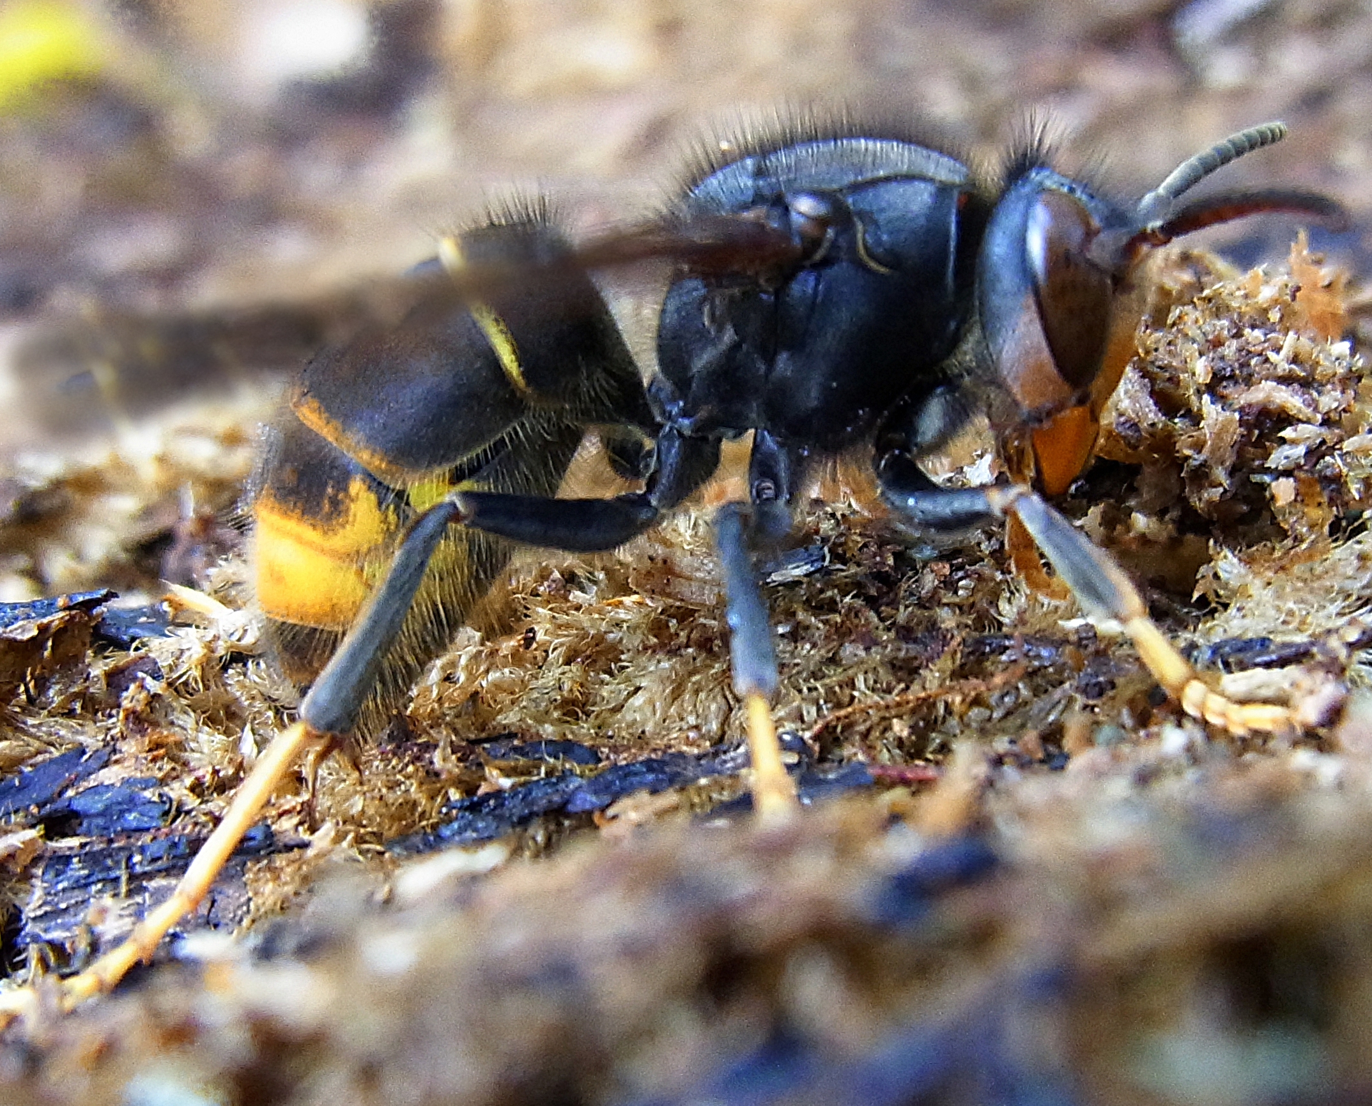
Biologie de Vespa velutina nigrithorax
Espèce eusociale
Une seule reine reproductrice par nid
Ouvrières stériles
Mâles uniquement pour la reproduction
Polyandrie :
Une fondatrice fécondée par plusieurs mâles
Une seule période de reproduction
Parthénogenèse arrhénotoque
reines et ouvrières diploïdes (2n)
mâles haploïdes (n)
Reproduction :
Production de 200 à 500 reproducteurs par colonie
Consanguinité sans effet
Siga - CC BY-SA 3.0
Notes:
Mention très rapide de ces caractéristiques, notamment sa socialité, sa forte capacité de reproduction et l’absence d’effet de régulation par la consanguinité

Slide 5
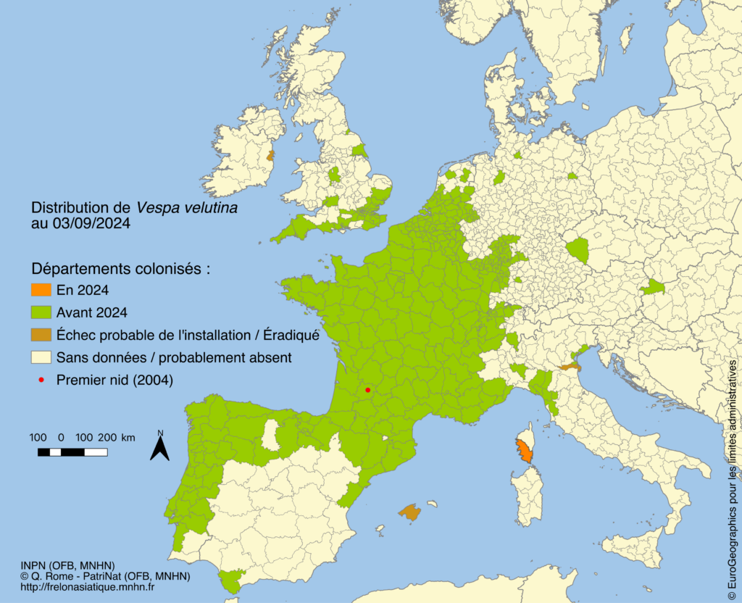
Invasion et répartition actuelle de l’espèce en Europe
Espèce exotique envahissante
Introduction accidentelle en France en 2004 (Lot-et-garonne)
Notes:
Espèce avec une invasion et expansion inexorable à travers toutes l’Europe …

Slide 6
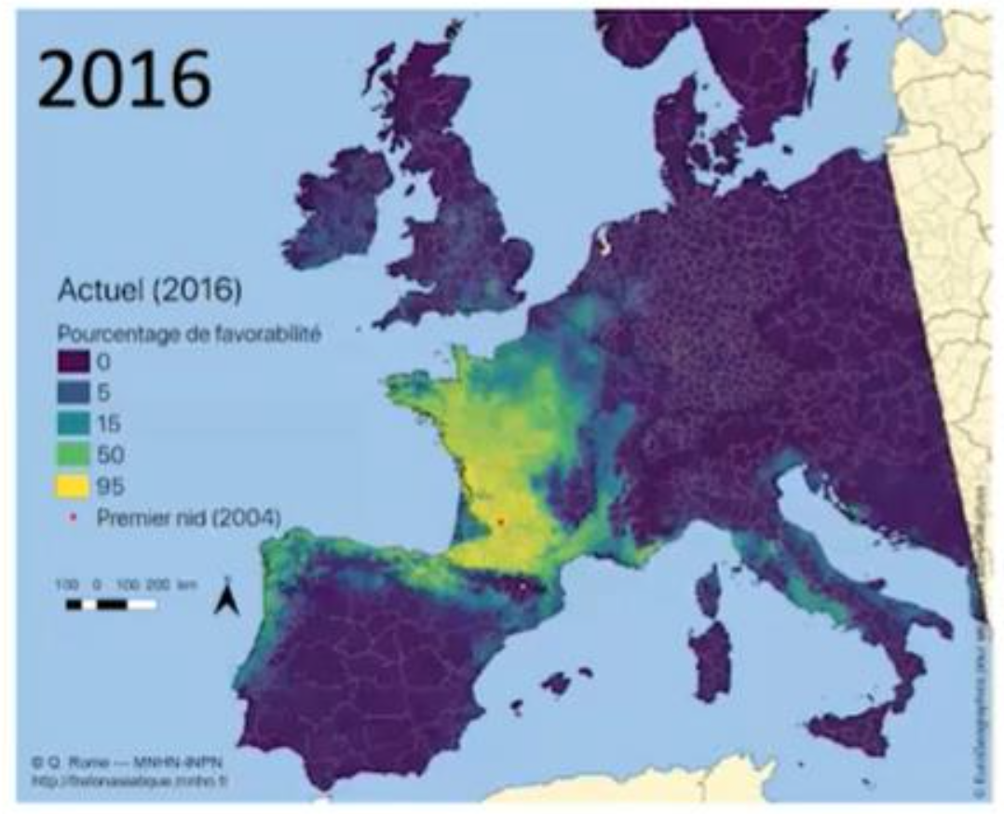
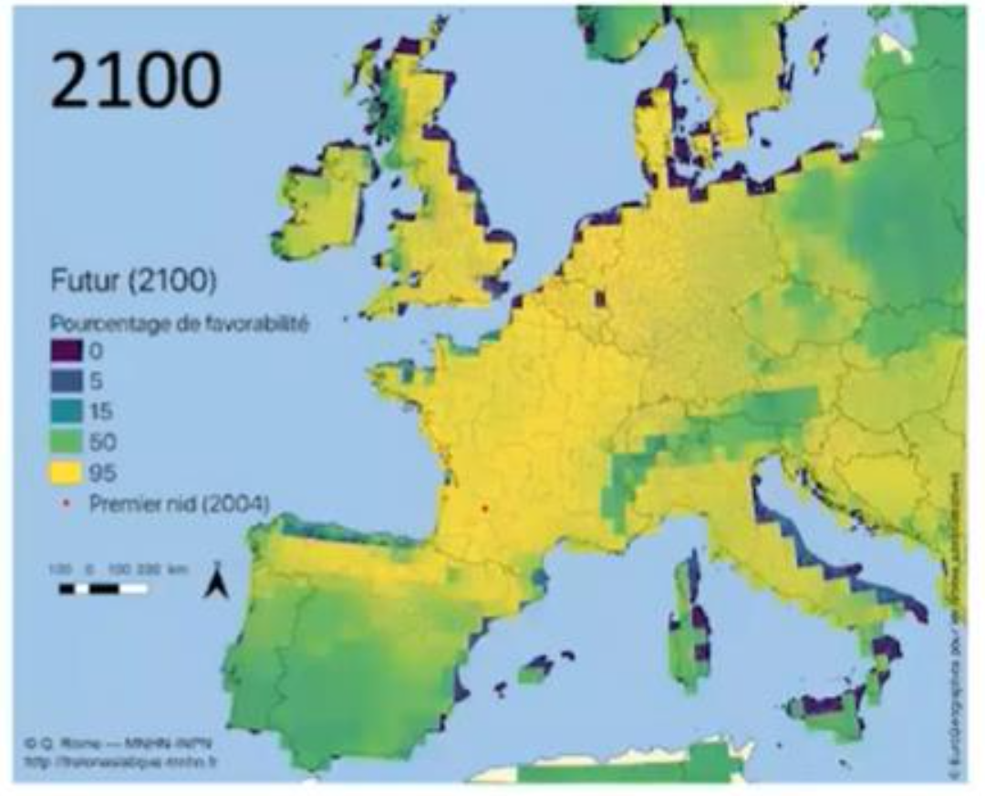
Modélisation des potentialités d’expansion de VVN
Carte de prédiction des potentialités d’expansion de Vespa velutina
Selon consensus de 8 modèles de niche réalisés avec données de 2004-2015
(Rome et al., 2019, Apimondia)
Notes:
… et le changement climatique ne va rien arranger, bien au contraire.
Sera partout d’ici la fin du siècle

Slide 7
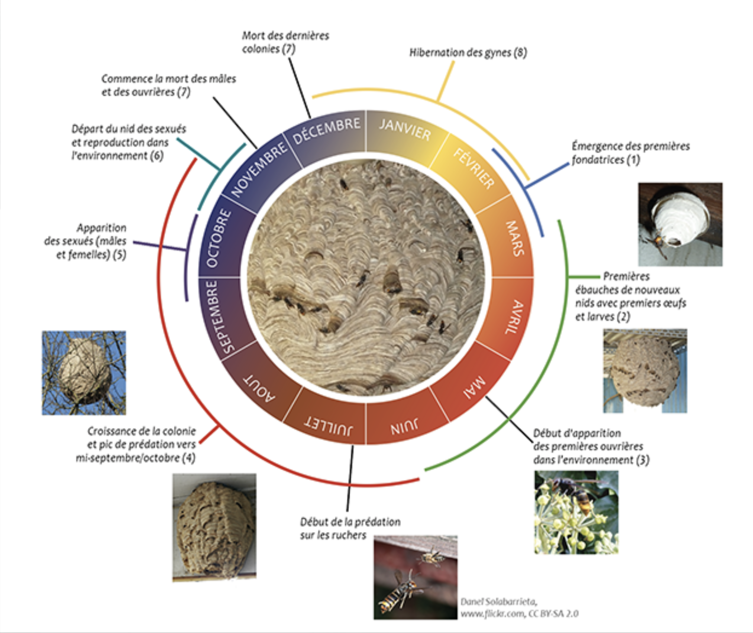
Cycle biologique annuel
Observations des individus, des nids et des nuisances dûes à cette éspèce variables au cours de l’année
→ Dépend du stade de développement de la colonie
© Orianne Rollin - CARI
Notes:
Mentionner que les nuisances et observations de VVN fluctuent dans la saison en fonction du stade de développement de la colonie
Plus tôt une année favorable (chaude) et plsu tardive comme en 2024 une année humide et froide avec peu de ressources (lien avec slide next)

Slide 8
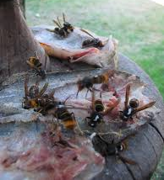
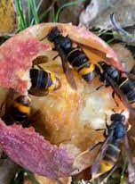
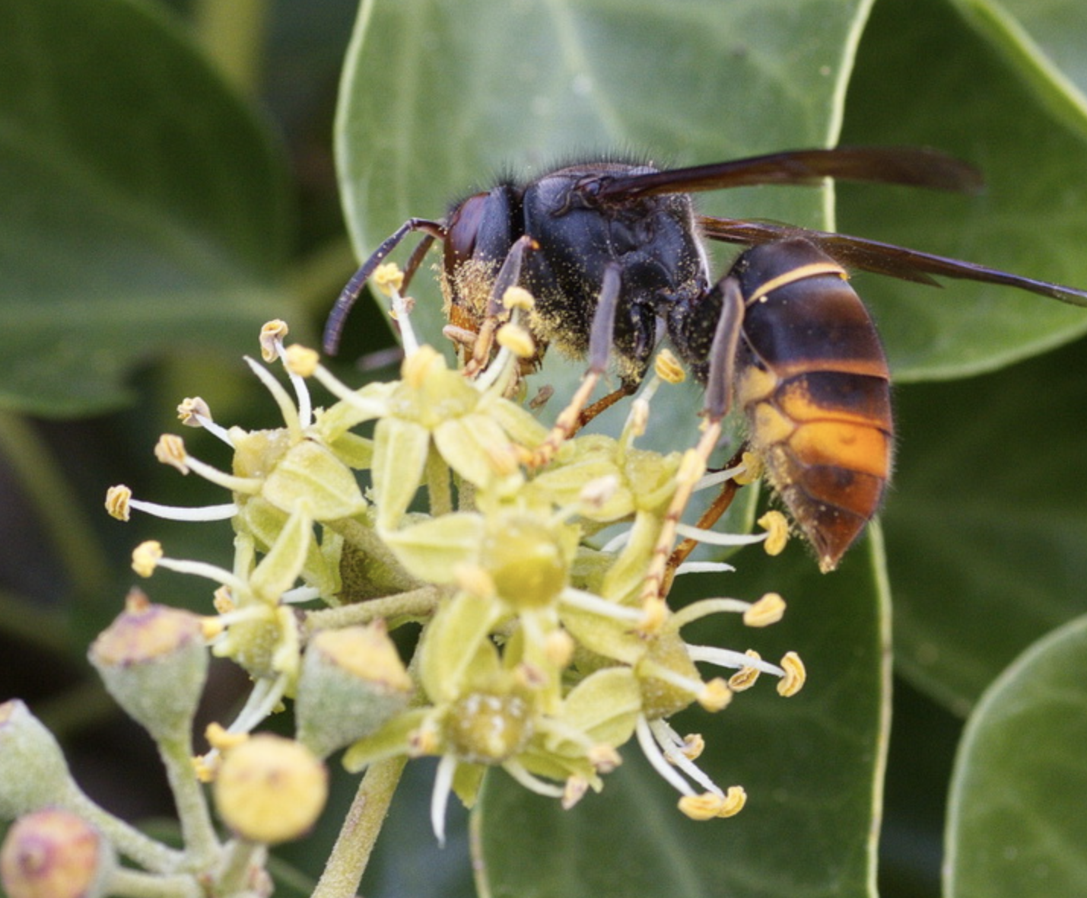
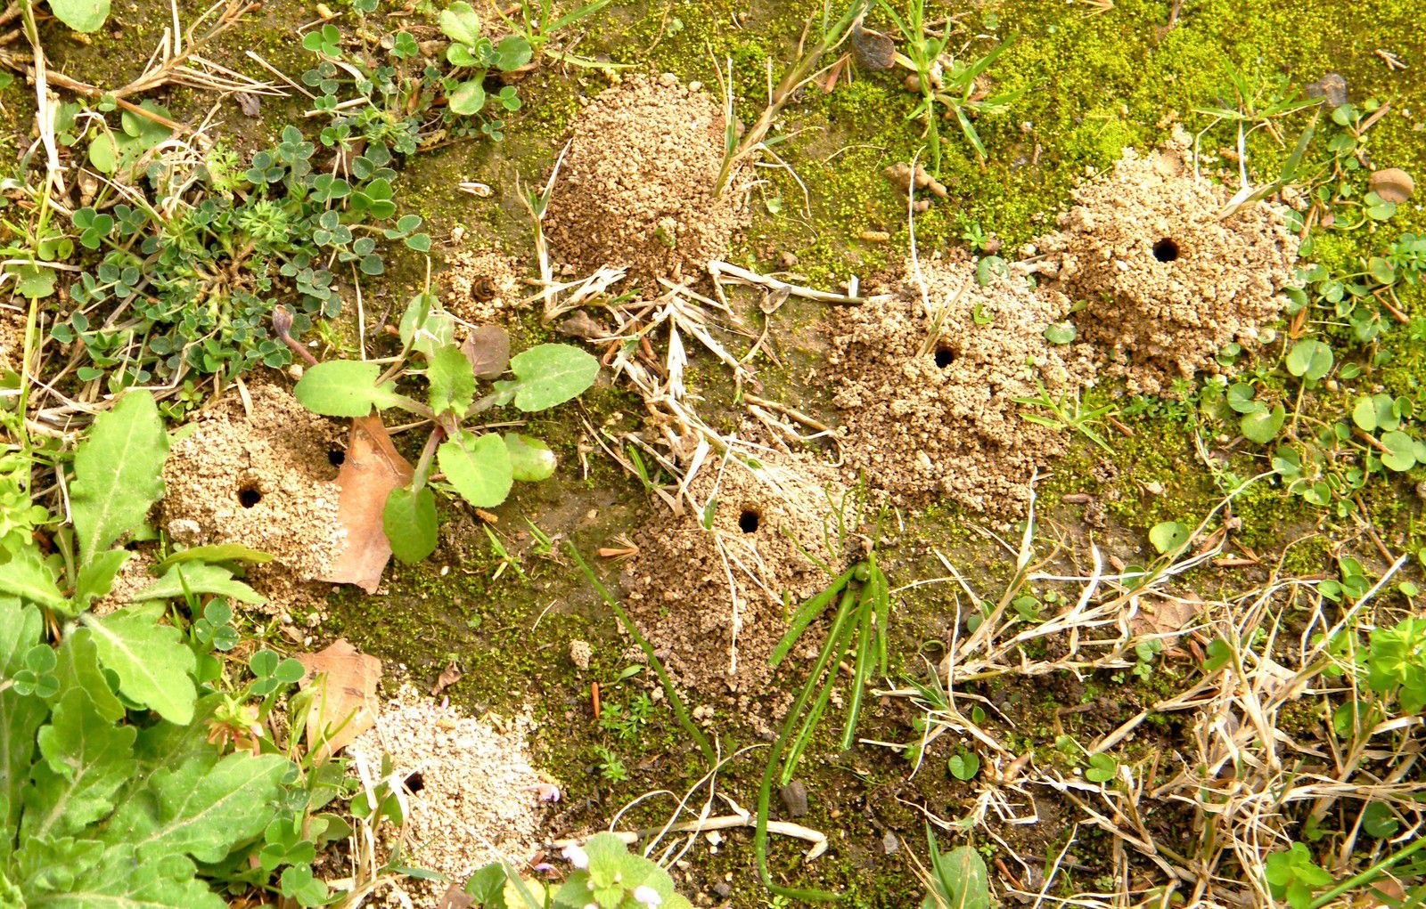
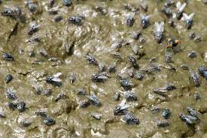
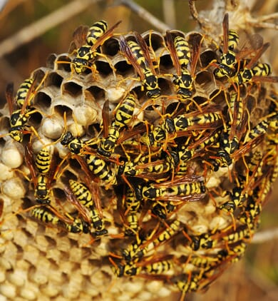
Ressources nécessaires à VVN
Eau
Fibres
Sucres
Protéines
Préférence pour des ressources de « masses » :
insectes sociaux (abeilles, guêpes, etc…)
bourgades d’abeilles sauvages
mouches scatophages (bousiers)
+ autres arthropodes (ex. araignées)
+ charognes (ex. carcasses, poissons morts…)
Plantes nectarifères
Miellat de pucerons
Notes:
Pour faire son cycle annuel et poursuivre son développement, VVN a besoin de 4 choses dont les ressources en protéines animales
Très généralistes et opportunistes. Comprendre que ces prédations autres que Apis ne sont pas des cas anecdotiques (lien slide next)

Slide 9
→ Risque pour la biodiversité !
→ En milieu urbain :
seulement 38% d’Apis mellifera
Régime alimentaire de VVN est :
opportuniste et généraliste (159 espèces )
d’autant plus diversifié que le milieu est diversifié
jusqu’à 11,32 kg d’insectes / colonie en une saison (97k insectes),
Jusqu’au double pour de très gros nids !
(Rome et al., 2011)
Notes:
Ce comportement généraliste sur insectes → risque biodiversité
Quantités d’arthropodes (notamment insectes Apoides) sont très importantes.
Avec fluctuations selon l’environnement, mais que abeilles les plus prédatées en urbain, avec que 38% Apis mellifera

Slide 10
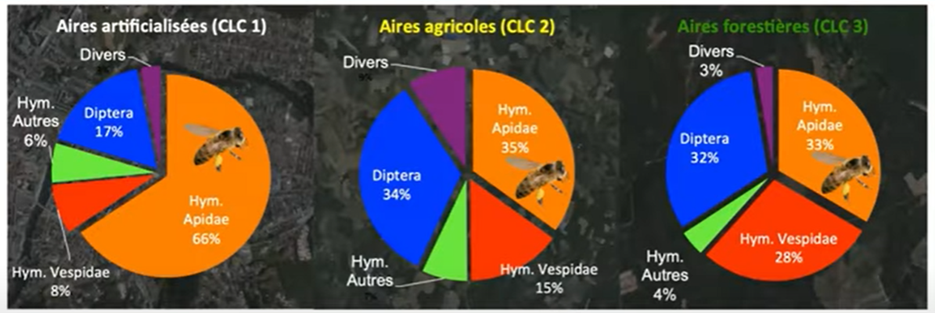
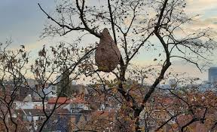
→ Risque pour la biodiversité !
Transposition aux observations de2023 à WSP → 90 nids localisés sur km²
 | Total consommé : | 1.107 | kg
55% | Apis melifera | 609 | kg
16% | Autres Apoïdes non Apis | 177 | kg
17% | Diptères (ex. mouches) | 188 | kg
8% | Vespidés (ex. guêpes) | 89 | kg
4% | Divers (ex. papillons...) | 44 | kg
Impacts négatifs sur l’entomofaune locale
moins d’insectes adultes = moins d’insectes reproducteurs
Notes:
Si on transpose à ce qu’on à observé en 2023 à WSP → quantités alarmantes
PS: J’ai combiné tous les Apoïdes non-Apis ensemble car cette classification non spé pour les abeilles je ne suis pas à l’aise ☺ (déformation pro)

Slide 11
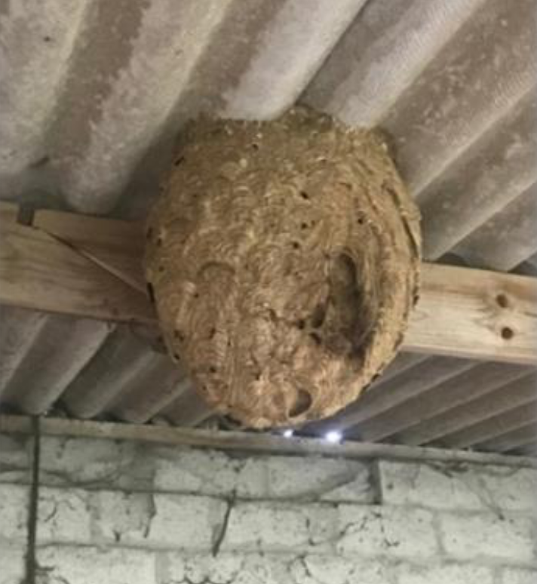
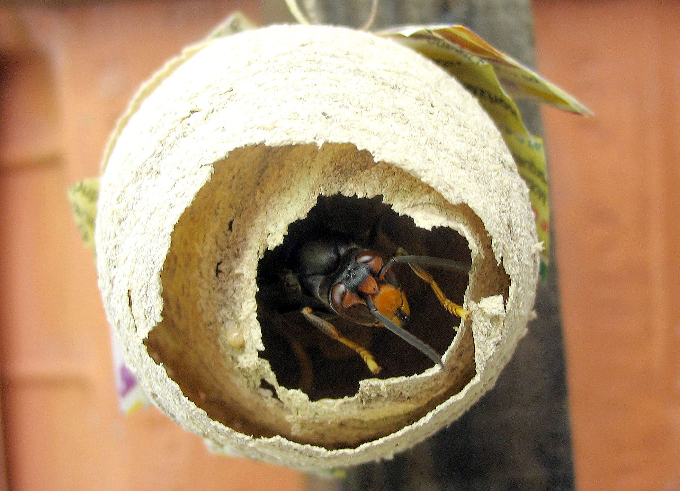
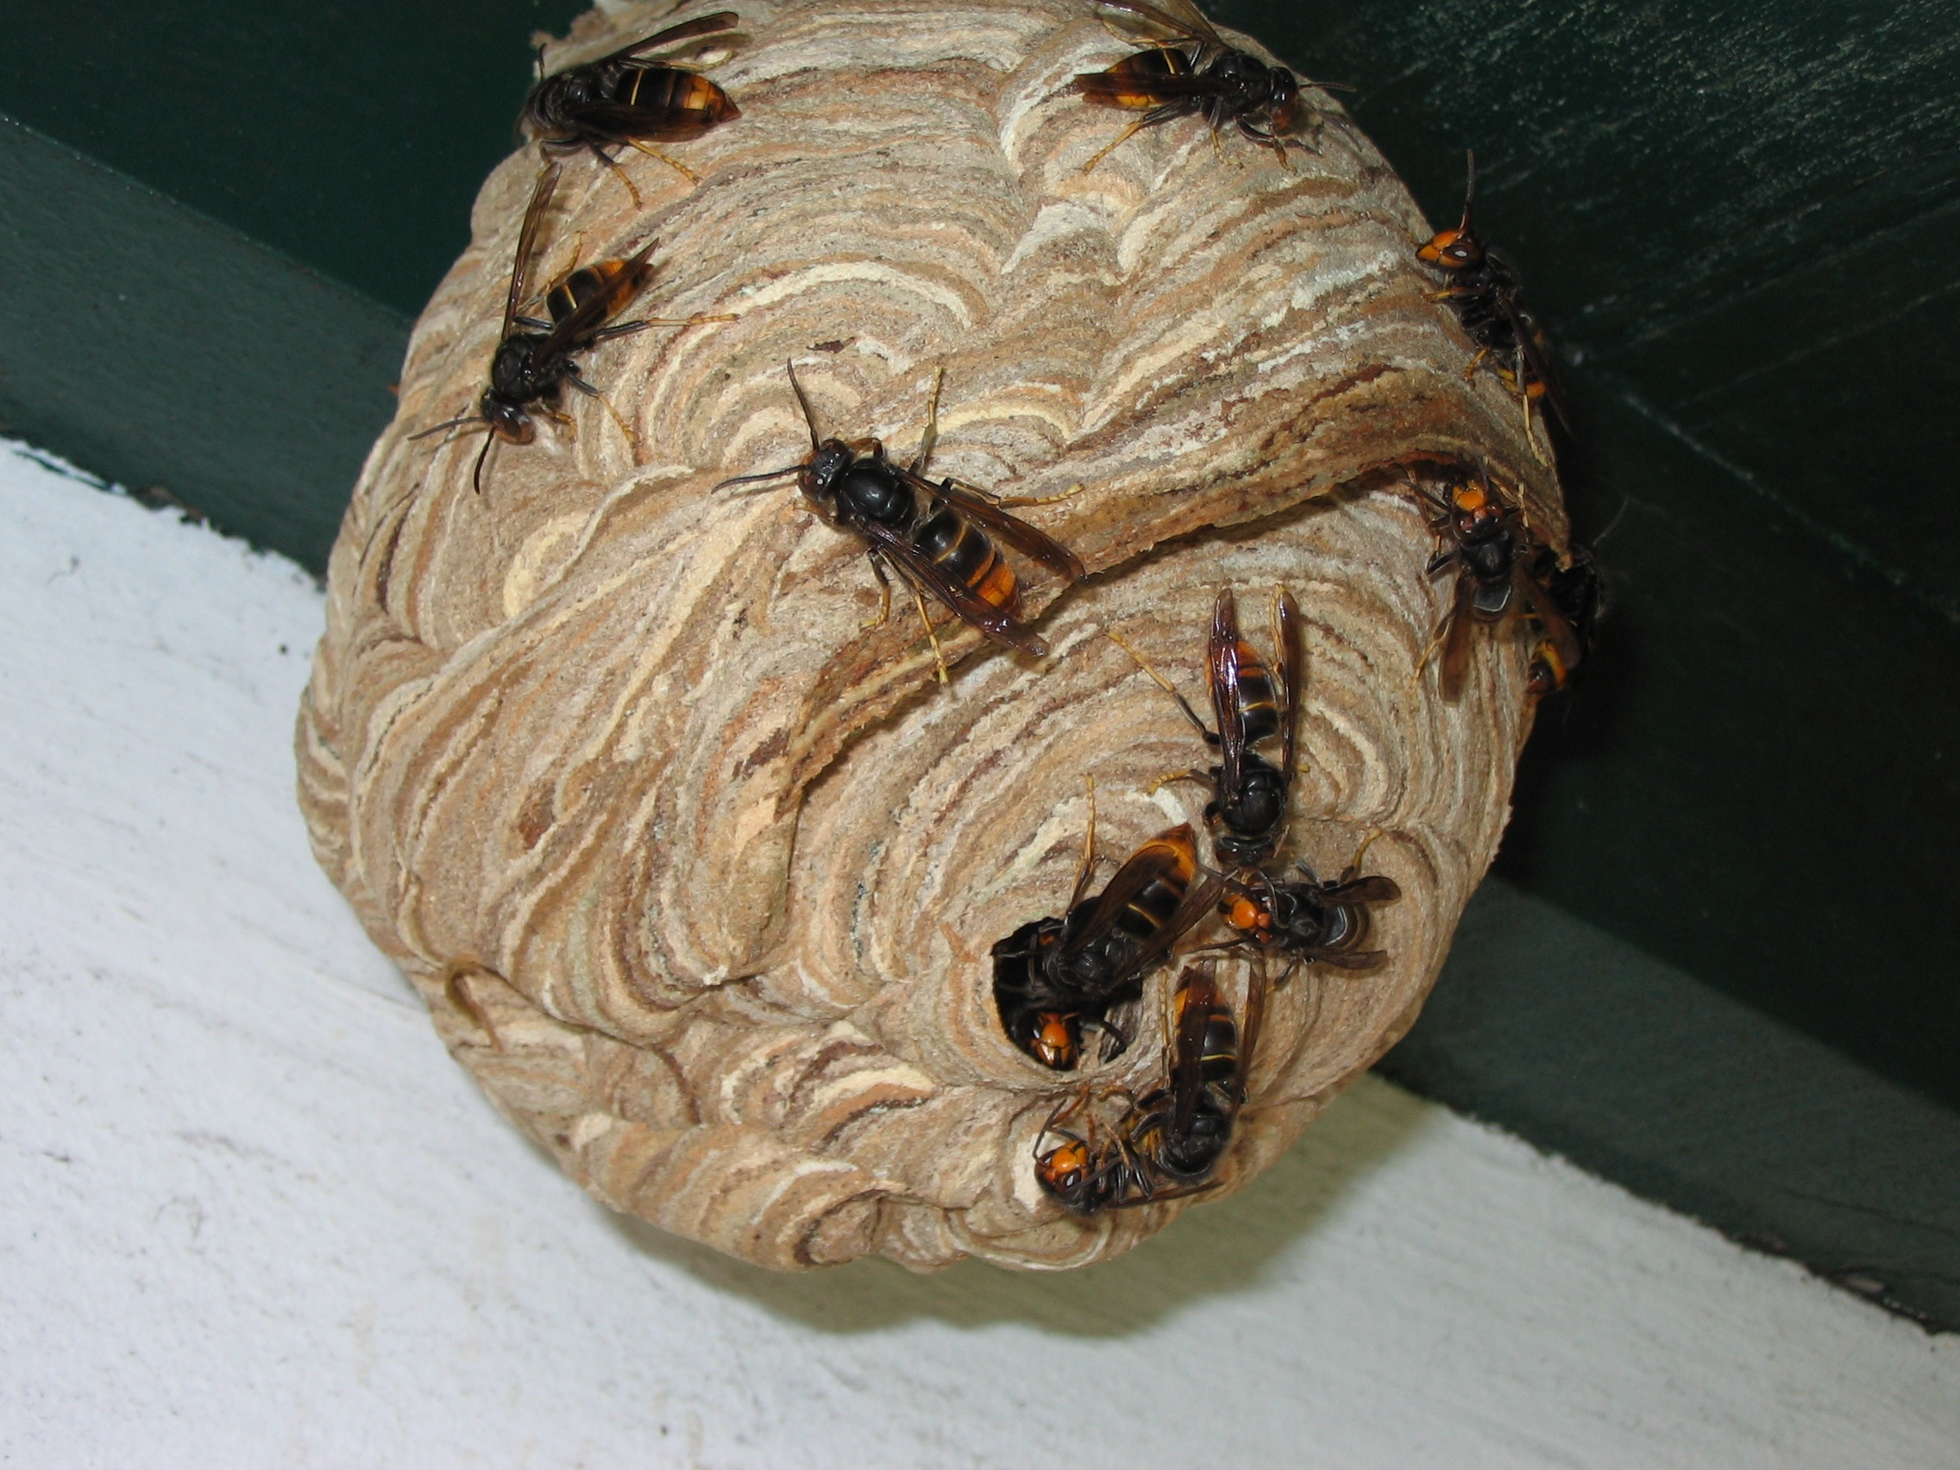
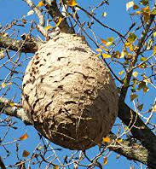
Développement des nids
→ 30 % des cas
suffisamment de place pour s’agrandir et grandit sur place
Nid embryonnaire
Nid primaire
Francis ITHURBURU - CC BY-SA 3.0
Francis ITHURBURU - CC BY-SA 3.0
OU
→ 70% des cas
Nid déserté pour un nid secondaire perché en hauteur
→ Construction d’un nid secondaire en hauteur fréquente mais pas systématique !
Notes:
En plus du danger par prédation (sur HB mais aussi autres pollinisateurs), danger inerrant à la présence du nid lui-même
Evolution du nid embryo à primaire puis en secondaire variable et 30% reste en 1aire à hauteur assez basse

Slide 12
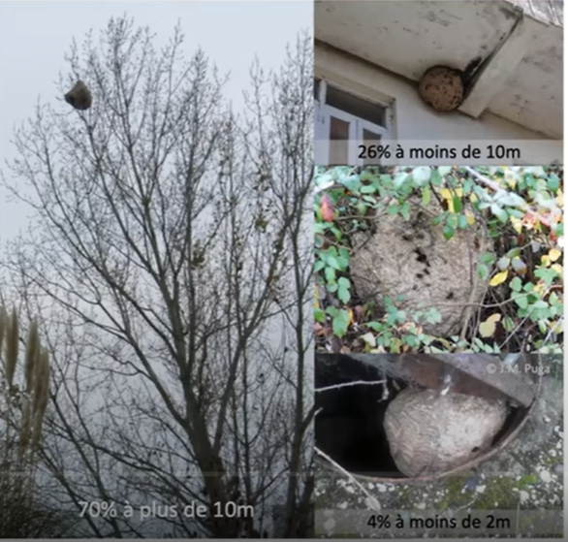
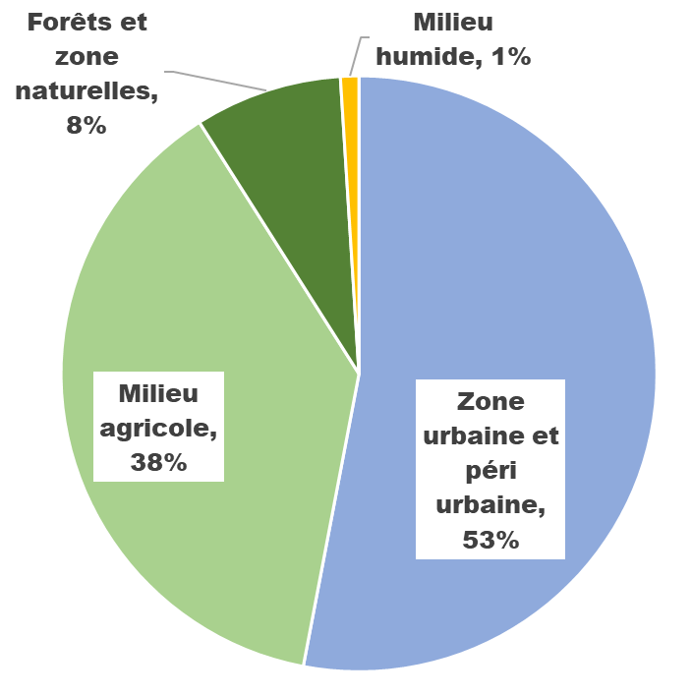
Localisation des nids
Asie (native) → essentiellement en milieu forestier
Europe (invasive) → profite de l’urbanisation et présent majoritairement en zones urbaines ou agricoles
Observation d’une augmentation de la proportion des nids secondaires situés à moins de 2m de haut
(Villemant et al. 2011,
Rome et al. 2015,
Rome 2015,
Fournier et al. 2017)
Notes:
Comportement à nicher plus en ville et milieux agri en adaptation en Europe (même si aussi en Asie)
Et augmentation de la part des nids bas et donc danger pour les populations de ces habitats (lien slide next)

Slide 13
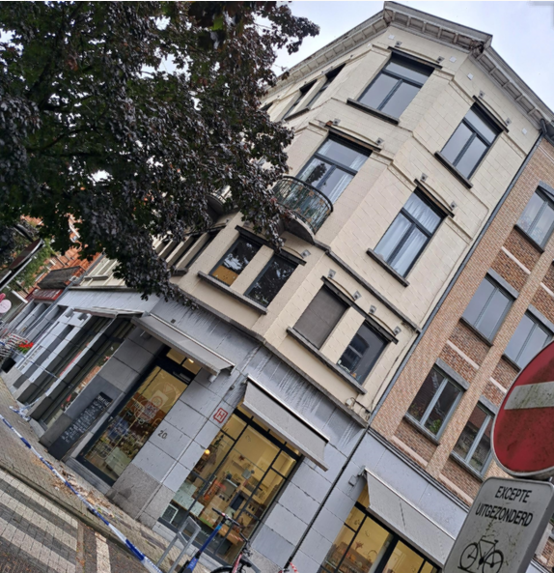
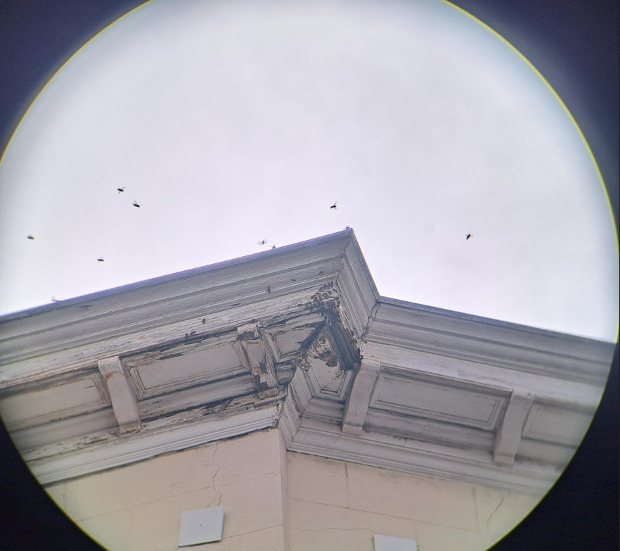
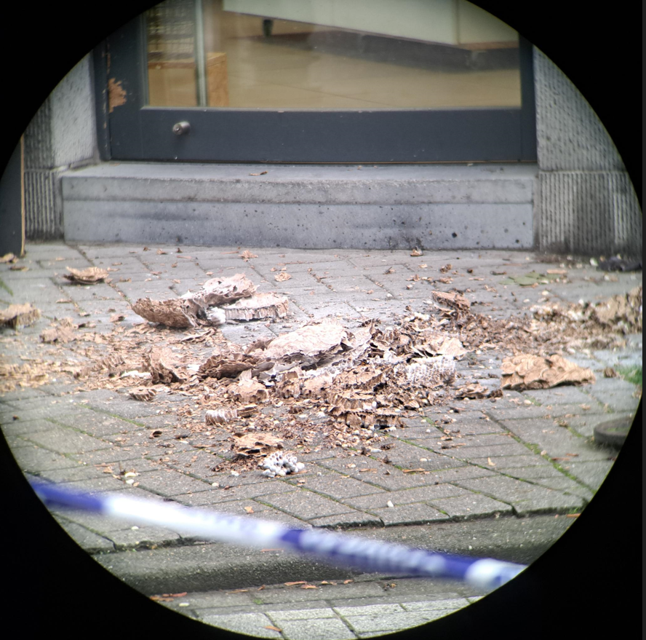
→ Risque pour la santé humaine !
19 oct 2023 (11h55) Eterbeek, pl. St Pierre :
1 nid = jusqu’à 1800 individus en même temps
WSP : 4 incidents en 2023
(1) Début juillet: jardinier av. Reine Astrid
→ choc anaphylactique (UCL - St Luc)
(2) Juillet : Jardinier
→ Envenimation frelons asiatiques (Urgence WSL)
(3) Mi-août – personne de 83 ans taille sa haie
→ 15 piqûres au cou et à la tête, (48h de douleurs intenses)
(4) Val des seigneurs, jardiniers (serre à outils) attaqués
→ Arrêt de l’activité pour traitement du nid.
Vespahunters 1150
Vespahunters 1150
Vespahunters 1150
Personnes les plus exposées ?
Jardiniers professionnels
Jardiniers de loisir
Promeneurs (ex: parcs publics)
Multiplication des nids et leur faible hauteur augmentent le risque d’accident.
Notes:
Risque pour santé humaine par cette présence proche de nids
→ Reprise des exemples de cas à BXL

Slide 14
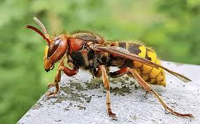
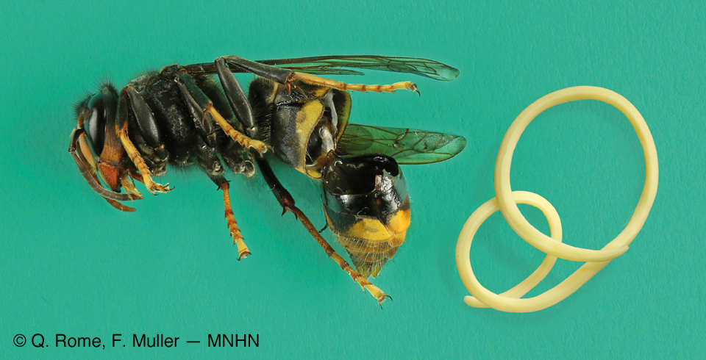
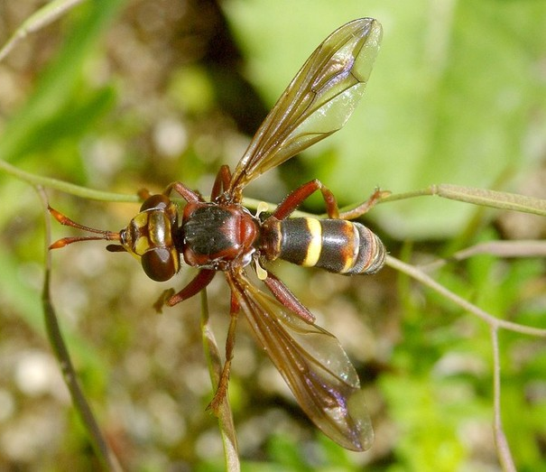
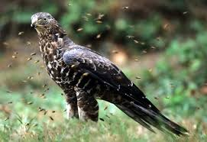
Régulation naturelle de VVN : non efficace en Europe
En Asie (zone d’origine) :
principalement due à la compétition entre espèces de frelon
Impact très limité des pathogènes et prédateurs
En Europe (zone d’invasion) :
Compétition avec Vespa crabro → négligeable
Parasitisme = anecdotique !
mouche parasitoïde de la famille des Conopidae
nematode généraliste des guêpes sociales européennes (Pheromermis vesparum)
→ parasitisme très limité (hôtes intermédiaires non chassés)
Prédateurs du frelon européen : Pie-grièche écorcheur, le Guêpier d’Europe
→ pas de certitude de prédation
Prédateurs sur nids (en déclin) de VVN : pics, pies, mésanges
→ prédation nids en fin de saison, déclin ou tué
Bondrée apivore (Pernis apivorus) : action de régulation potentielle en ES
→ Régulation négligeable + migration durant la saison
Notes:
En gros, un seul moyen efficace pour protéger abeilles et humains : une lutte active

Slide 15
Merci pour votre attention!
Photo Gilles San Martin CC BY-SA 2.0
rollin@cari.be
https://www.cari.be

Slide 16
GESTION intégrée
DU FRELON ASIATIQUE
Cadre juridique et administratif
en région bruxelloise
Bruxelles environnement– 18/02/2025

Slide 17
Triple problématique
Problématique environnementale – BE
Directe : impact sur les insectes sauvages.
Indirecte : impact des méthodes de lutte (piégeage, neutralisation via biocides).
Problématique sanitaire – SIAMU
Liée au caractère accidentogène
Pas/peu de données de veille sanitaire
Problématique apicole – SPRB/BEE
BEE gère les aides économiques aux entreprises – pas d’apiculture professionnelle en RBC
La gestion des aides apicoles UE est déléguée à la RW (AC GTP-CMI), mais n’incluent pas la gestion du frelon asiatique (fonds propres RW)

Slide 18
Espèce exotique envahissante
Espèce non reprise à l’annexe IV de l’ordonnance du 1er mars 2012
« espèce invasive » : espèce exotique qui a tendance à se propager ou à se répandre en grand nombre, de manière excessive ou menaçante pour la préservation de la diversité biologique. La liste des espèces invasives figure à l'annexe IV;
Espèce exotique envahissante préoccupante pour l’UE (Reg. 1143/2014)
Cadre ordonnantiel actuel inadéquat
Ordonnance EEE en cours d’adoption depuis 2023 → Chapitre 3 « Gestion des EEE largement répandues » (art. 19-20 Reg UE)
« espèce exotique », tout spécimen vivant d'une espèce, d'une sous-espèce ou d'un taxon de rang inférieur d'animaux, de végétaux, de champignons ou de micro-organismes introduit en dehors de son aire de répartition naturelle, y compris toute partie, gamète, semence, œuf ou propagule de cette espèce, ainsi que tout hybride ou toute variété ou race susceptible de survivre et, ultérieurement, de se reproduire;
« espèce largement répandue », une espèce exotique envahissante dont la population a dépassé le stade de la naturalisation, au sein de laquelle une population est autonome, et qui s'est propagée pour coloniser une grande partie de l'aire de répartition potentielle sur laquelle elle peut survivre et se reproduire;

Slide 19
Espèce largement répandue > Gestion
Article 19 du Règlement UE
(…)les États membres mettent en place des mesures efficaces de gestion des espèces exotiques envahissantes préoccupantes pour l'Union qui, d'après leurs constatations, sont largement répandues sur leur territoire, afin que leurs effets sur la biodiversité, les services écosystémiques associés ainsi que, le cas échéant, la santé humaine ou l'économie soient réduits au minimum.
Ces mesures de gestion sont proportionnelles aux effets sur l'environnement et adaptées à la situation particulière de chaque État membre, reposent sur une analyse des coûts et des avantages et comprennent également, dans la mesure du possible, les mesures de restauration visées à l'article 20.
Elles sont classées par ordre de priorité sur la base de l'évaluation des risques et de leur rapport coût-efficacité.
Les mesures de gestion consistent en des actions physiques, chimiques ou biologiques, létales ou non létales, visant à l'éradication, au contrôle d'une population ou au confinement d'une population d'une espèce exotique envahissante. Le cas échéant, les mesures de gestion comprennent des actions appliquées à l'écosystème récepteur afin d'accroître sa résilience aux invasions actuelles et futures. (…)
Lors de l'application de mesures de gestion et du choix des méthodes à employer, les États membres tiennent dûment compte de la santé humaine et de l'environnement, en particulier les espèces non visées et leurs habitats, et veillent à ce que, lorsque des animaux sont ciblés, toute douleur, détresse ou souffrance évitable leur soit épargnée, sans compromettre l'efficacité des mesures de gestion

Slide 20
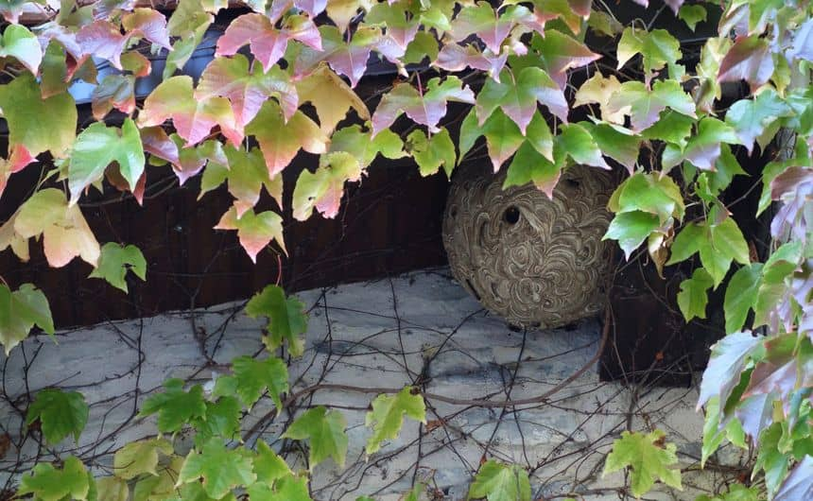
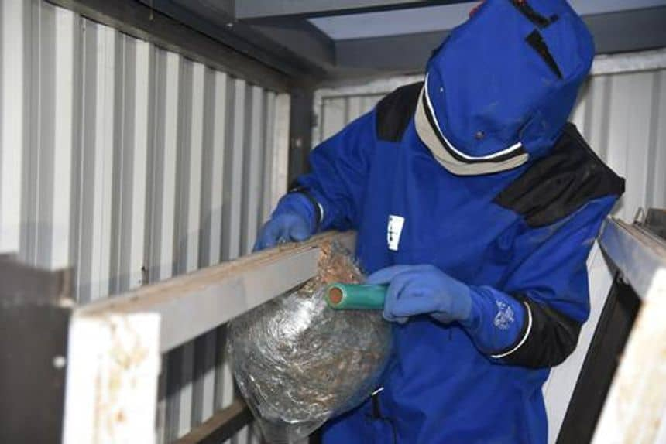
Neutralisation
Pas d’obligation de neutraliser un nid de frelons asiatiques en tant qu’EEE (Reg. UE)
Obligation de neutraliser un nid de frelons asiatiques s’il cause des nuisances quelconques (RGP + Code civil)
Neutralisation (utilisation de biocides) : interdit (sauf dérogation) en réserves naturelles [Ord. Nature, Art. 27, §1, 19°], dans les habitats Natura 2000 [AG de désignation] et dans les zones de protection des captages d’eau (types I & II) [AG 19/09/02, Art. 2, §3, 4°]
Responsabilité de la neutralisation
Propriétaires : Enlever les nids de guêpes sociales s’ils causent des nuisances ; à défaut il est raisonnable de considérer l’omission comme un trouble anormal de voisinage en cas de plainte [RGP, Art 36, §2 + Code civil]
Communes : Assurer la sûreté et la tranquillité publique notamment en prévenant les accidents et en remédiant aux problèmes causés par la divagation d’animaux malfaisants ou féroces [NLC, Art. 135, §2, 5° et 6°] & Assurer l’enlèvement des nids sur terrains privés en l’absence de réaction des propriétaires à leurs frais, risques et périls [RGP, Art. 36, §2]
SIAMU : Intervention gratuite uniquement en cas d’URGENCE (depuis 2024) / Se réserve le droit de facturer au bénéficiaire si absence d’urgence manifeste, abus, etc. / Pas de recherche active des nids
© Victoriatell
© Honeybee Valley

Slide 21
Arbre décisionnel provisoire concernant la neutralisation
de nids de frelons asiatiques
Marché public
Perméthrine, Pralléthrine
Autorisation fédérale
temporaire 2024
en attente de renouvellement
Zones vertes, ZHVB, Natura 2000 hors habitats
Réserves et Habitats Natura 2000
Pas d’intervention

Slide 22
Neutralisation – Bilan BE 2024
Convention avec le SIAMU
Prise en charge des nids sur sites BE jusque ~ mi-2024 inclus.
Nouvelle convention 2024 → limitée aux urgences.
Mise en place de procédures internes sur les hyménoptères pour le personnel de terrain BE
Procédures spécifiques pour le frelon asiatique et les urgences
Phase test 2024
Validation formelle pour la saison 2025
Marché de neutralisation pour les sites gérés par BE (< 15 000€)
Marché spécifique frelon asiatique (<> Frelons d’Europe et guêpes)
Durée de 2 ans (phase test : procédures, arbres décisionnels, cas réels…)
Max 30 m de hauteur
Registre d’interventions et de biocides

Slide 23
Neutralisation – Bilan BE 2024
Obervations.be : 366 observations de nids en 2024
268 nids encodés
→ Chiffres approximatifs (doublons, inactifs, manque de précision de la localisation…)
8/4: Premier nid primaire observé
31/7 : Premier nid secondaire observé
19/11: Premières gelées
Janvier
Décembre
Marché sur les sites gérés par BE :
14 signalements entre le 17/9 et le 27/11 :
Sites tests (2)
Nids actifs accessibles (2) → neutralisation
Nids inaccessibles ou à + de 30 m (5) → sécurisation
Nids mourants/inactifs (5) → panneaux informatifs
31/10 : Dernière intervention
27/9 : Première intervention
4/9 : Lancement du marché
Période test 2024
→ L’année prochaine sera complète et intègrera aussi la gestion des nids primaires

Slide 24
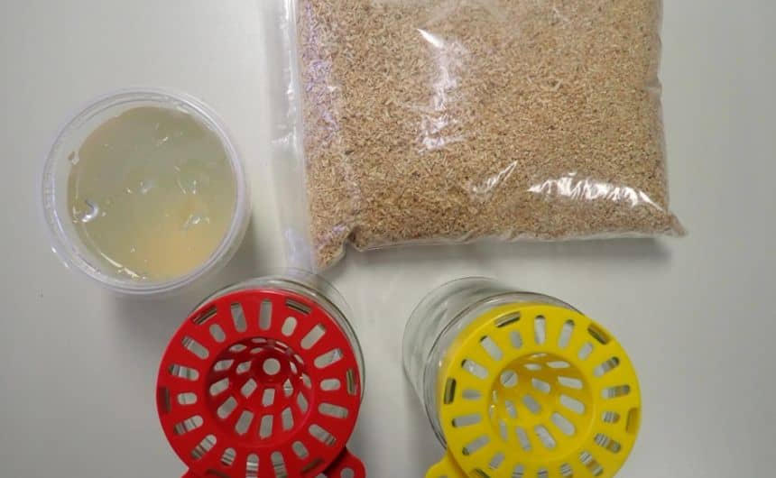
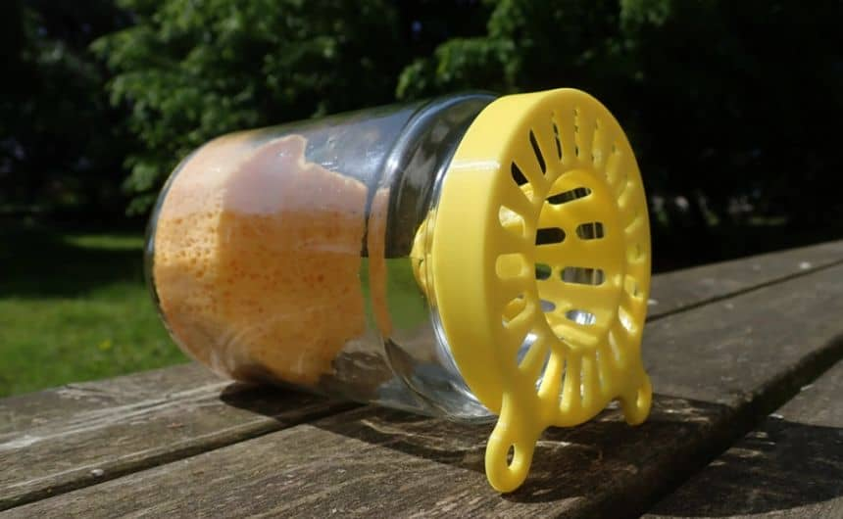
Piégeage
Cadre juridique lié (i) à la capture d’animaux [RGP, RRP] et, localement, (ii) à la sélectivité* par rapport à des insectes qui font l’objet d’une protection géographiquement limitée [Ordonnance Nature]. En réserves, lié (iii) au dérangement de la faune sauvage et/ou (iv) aux sorties de chemins [Ordonnance nature]
Autorisé dans les terrains privés hors zones d’espaces verts
Autorisé sous condition de sélectivité* dans les terrains privés en zones d’espaces verts
Soumis à autorisation du gestionnaire dans les espaces publics hors zones d’espaces verts
Soumis à autorisation ET sous condition de sélectivité* dans les espaces publics en zones d’espaces verts
Piégeage non sélectif interdit (sauf dérogation) en zones d’espaces verts
Piégeage interdit (sauf dérogation) en réserves naturelles et forestières
Remarque : Zones d’espaces verts (PRAS) = zones vertes, zones vertes de haute valeur biologique, zones de parcs, zones de cimetières, zones forestières, zones de servitudes au pourtour des bois et forêts (+ sites Natura 2000, réserves naturelles et réserves forestières)
© CRA-W
© CRA-W

Slide 25
Arbre décisionnel provisoire concernant le piégeage de frelons asiatiques
Dans tous les cas, il est recommandé de suivre les recommandations de Bruxelles Environnement.
Réserve naturelle ou forestière
oui
Piégeage interdit, sauf dérogation
Piégeage interdit
non
non
non
Zone d’espace vert
& sites Natura 2000
oui
oui
Autorisation du gestionnaire ?
oui
Pièges sélectifs* ET anti-noyade ?
Domaine public
non
non
oui
Domaine privé
Piégeage autorisé
Piégeage interdit
non
Partout ailleurs
oui
Domaine public
oui
Autorisation du gestionnaire ?
oui
Piégeage autorisé
non
Domaine privé
Pièges sélectifs* ET anti-noyade recommandés
* Sélectivité au regard des espèces qui bénéficient d’une protection limitée (papillons de jour).

Slide 26
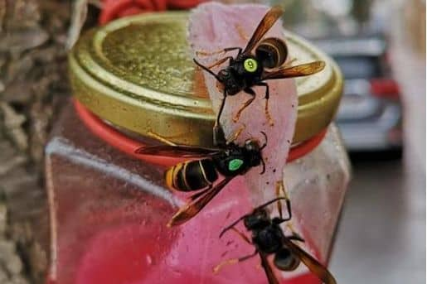
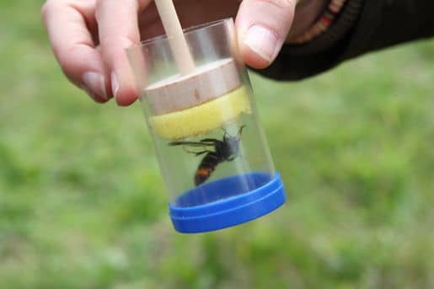
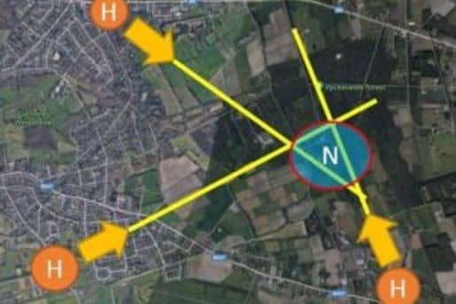
Pistage
Cadre juridique lié (i) à la « capture » [RGP, RRP] et (ii) à la « détention/transport » de frelons asiatiques [Reg UE].
En réserves, lié (iii) au dérangement de la faune sauvage et/ou (iv) aux sorties de chemins dans les réserves [Ordonnance Nature]
Dans le cadre d’une méthode de gestion, l’appâtage n’est pas considéré comme « nourrissage ».
Autorisé dans les terrains privés
Soumis à autorisation du gestionnaire dans les espaces publics
→ Déplacement de frelons est toléré s’il s’agit d’ouvrières (majorité des cas)
Pistage interdit (sauf dérogation) en réserves naturelles et forestières
Attention notamment aux accès, sorties des chemins, etc.
© INBO
© INBO
© INBO

Slide 27
Perspectives 2025
Etudes peu concluantes sur l’efficacité des démarches sur la dynamique de population (jusqu’à présent) – sélectivité* des pièges s’améliore
Inquiétudes sur l’impact des pratiques de piégeage non encadrées (by-catch)
Inquiétudes moindres si bonnes pratiques
Rapport effort/effet reste défavorable → ne justifie pas une prise en charge par les autorités (idem pistage)
Encadrement des démarches volontaires piégeage/pistage sous forme de guidances pour les pouvoirs locaux
→ En cours de finalisation
En attendant l’entrée en vigueur de l’ordonnance EEE et/ou l’approbation d’une stratégie de gestion régionale intégrée

Slide 28
Arbre décisionnel provisoire concernant le pistage de frelons asiatiques
Dans tous les cas, il est recommandé de suivre les recommandations de Bruxelles Environnement.
Réserve naturelle ou forestière
oui
Pistage interdit, sauf dérogation
Pistage interdit
non
non
Partout ailleurs
oui
oui
Autorisation du gestionnaire ?
oui
Pistage autorisé
Domaine public
non
Domaine privé
Application des bonnes pratiques (recommandée)

Slide 29
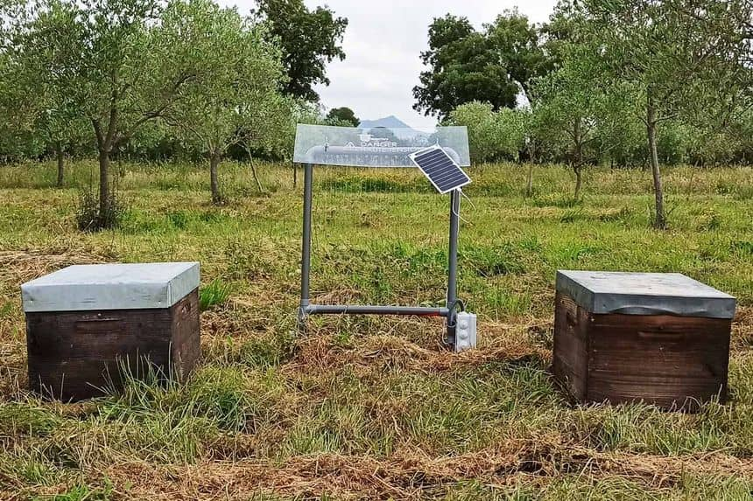
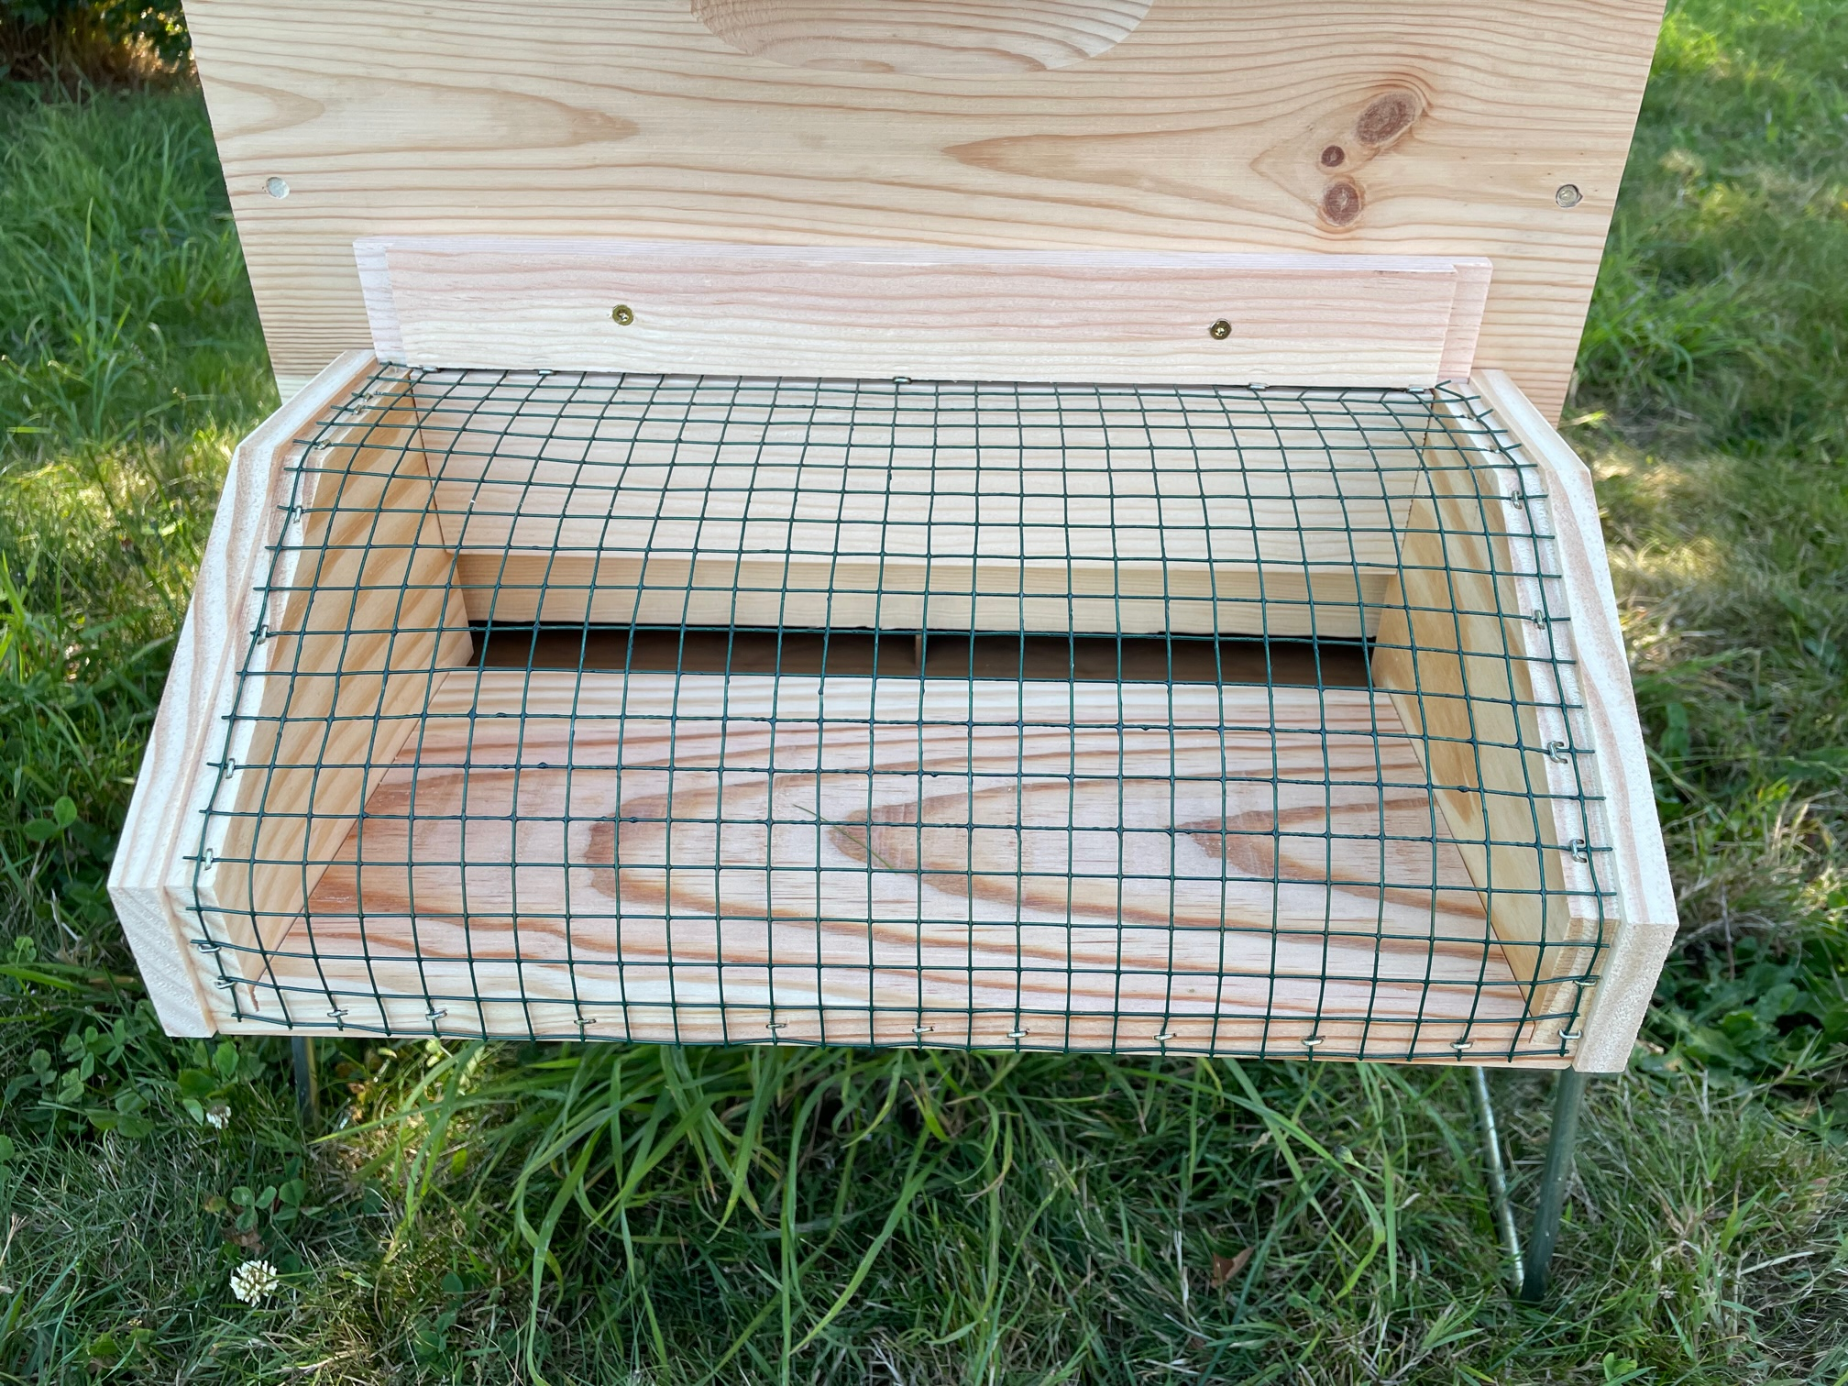
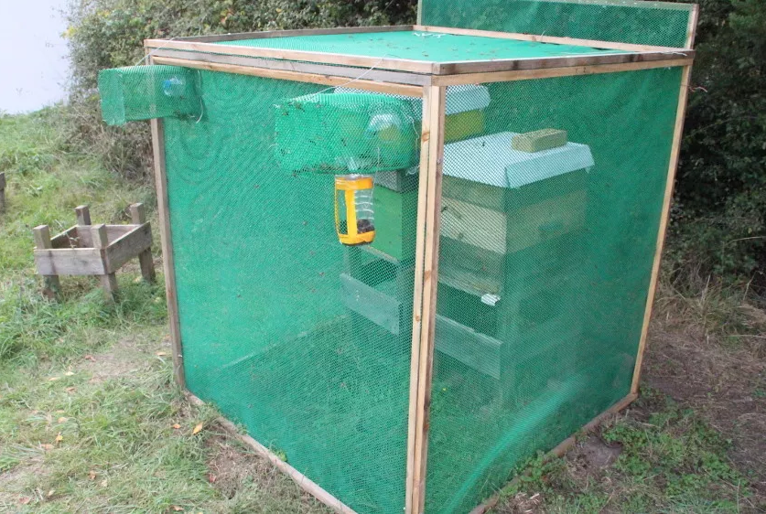
Protection des ruches
Protection physique (muselières & assimilé)
Autorisé/recommandé partout
Grandes structures/tentes en espace public – autorisation du gestionnaire
Permis d’urbanisme en sites classés ?
Harpes électriques
Problématique liée à la sélectivité* par rapport à des insectes qui font l’objet d’une protection géographiquement limitée [Ordonnance Nature].
Autorisé sauf exceptions/conditions
Pas de réservoir d’eau* en zones d’espaces verts au PRAS
Interdiction en réserves naturelles et forestières
© Mellapi
© Domapi
© Casimir444

Slide 30
Communication
Publications
Article de blog BE, mise à jour des pages du site BE, news…
Fiches frelon asiatique (espèce et action) sur Renature – mise à jour prévue fin février/début mars pour saison 2025
Création d’un bottin de désinsectiseurs formés sur Renature
Communications
Mails aux gestionnaires, gardiens…
Plateforme des pouvoirs locaux « Whaller » (juillet, octobre…)
Panneaux informatifs
Événements
Workshop avec stakeholders (16 /01/2024) → diffusion des conclusions
Fête de l’environnement (2/6), Foire du jardin (6/10)…
Formations
Désinsectiseurs & gestionnaires communaux (bonnes pratiques) → 5/9/2024
Gestionnaires communaux (nouvelles guidances) → 20/2/2025
Gardiens BE (nouvelles procédures internes) → printemps 2025

Slide 31
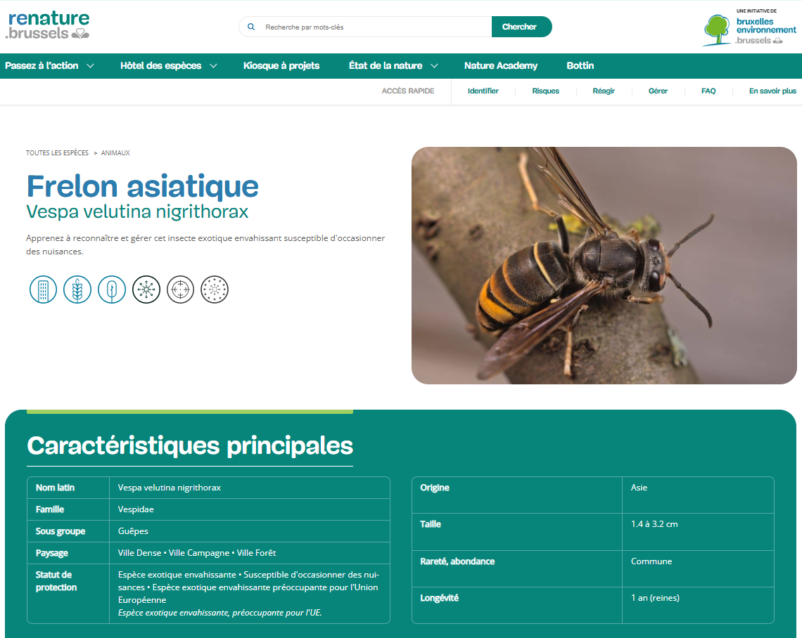
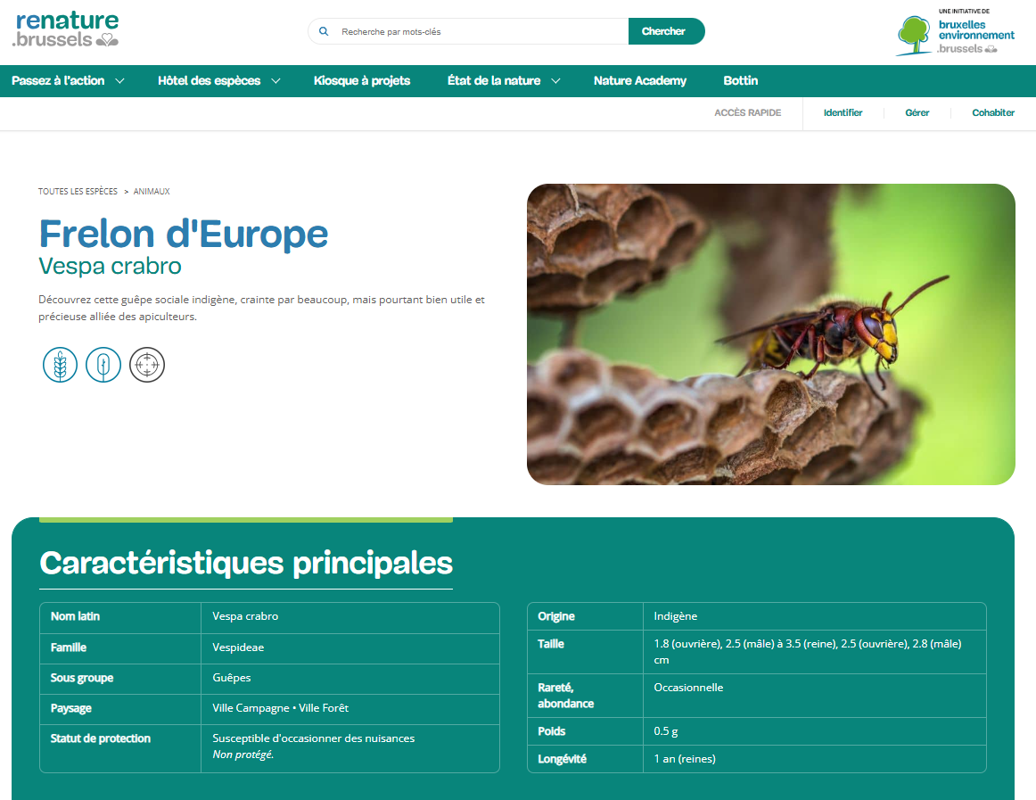

Slide 32
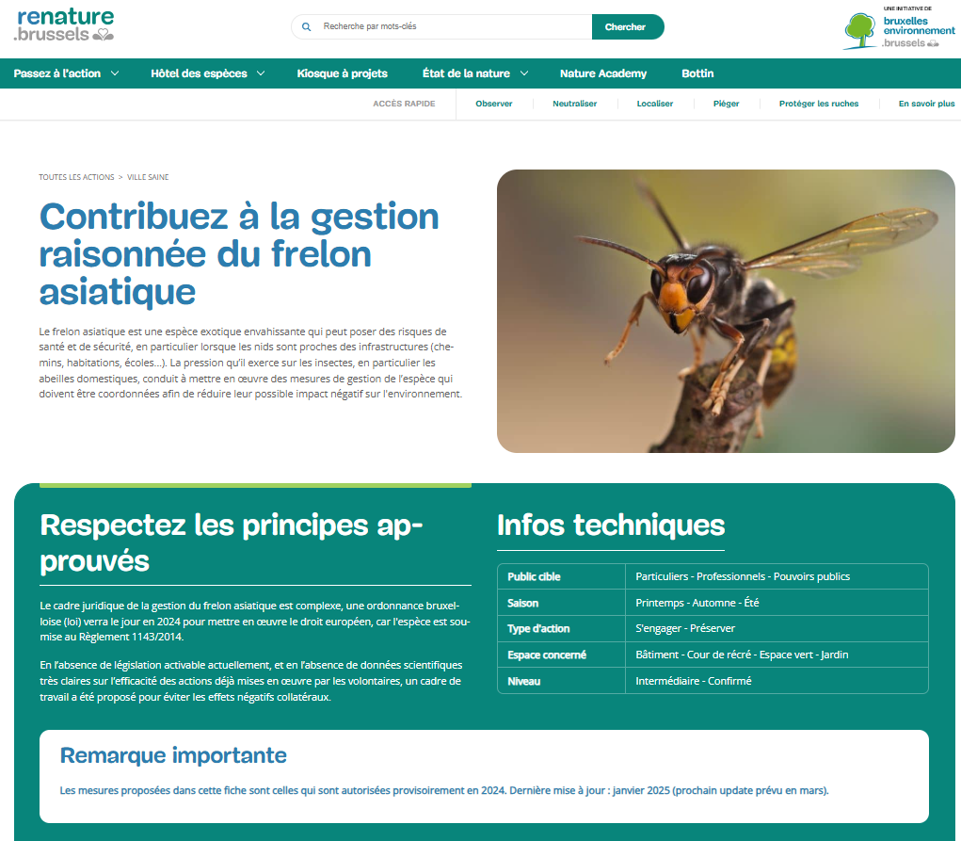
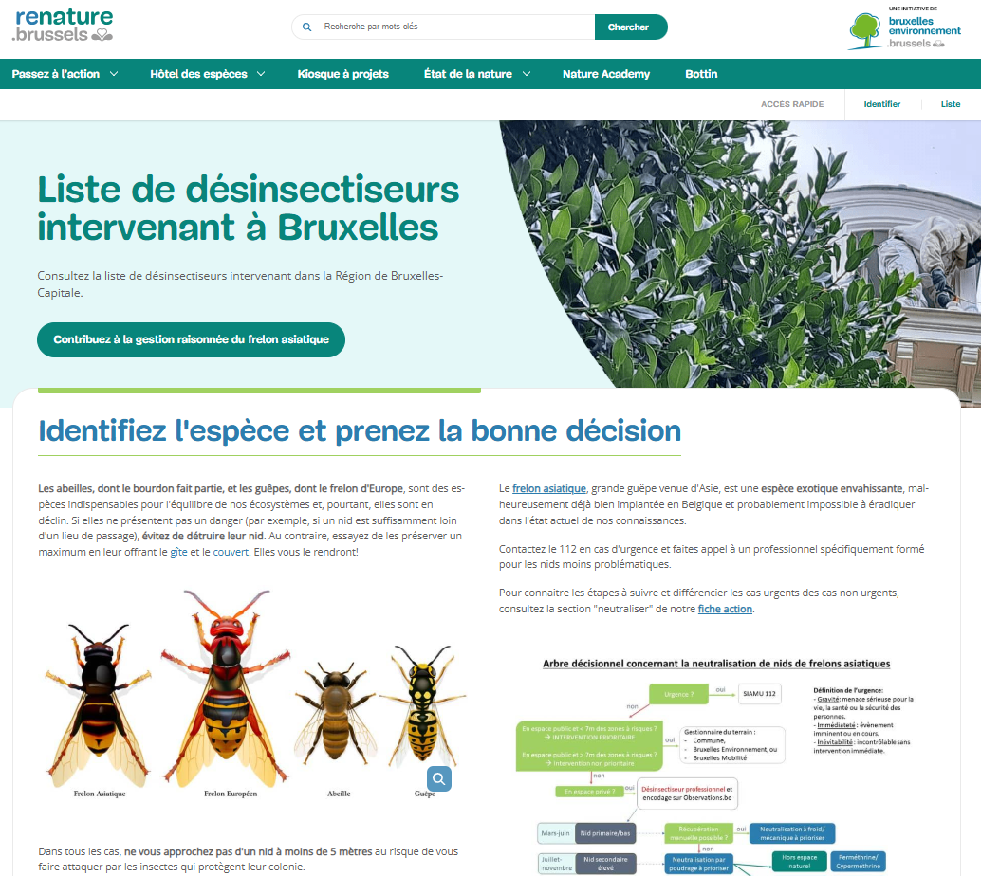

Slide 33
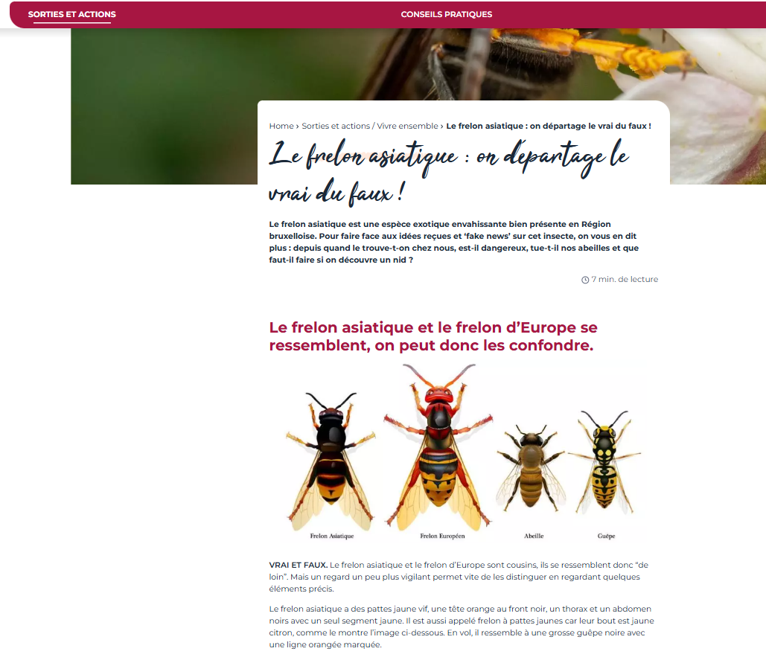

Slide 34
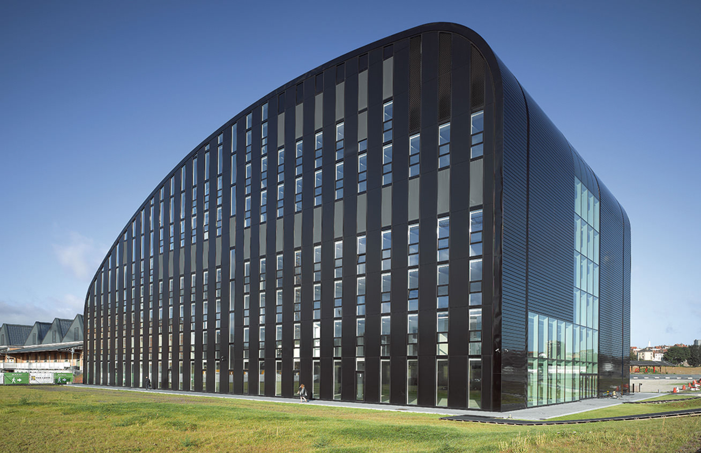
nature@environnement.brussels

Slide 35
VESPA HUNTER 1180
UCCLE
Bilan 2024 et Perspectives 2025
18 février 2025

Slide 36
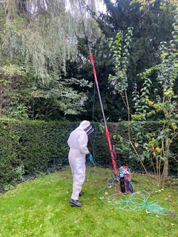
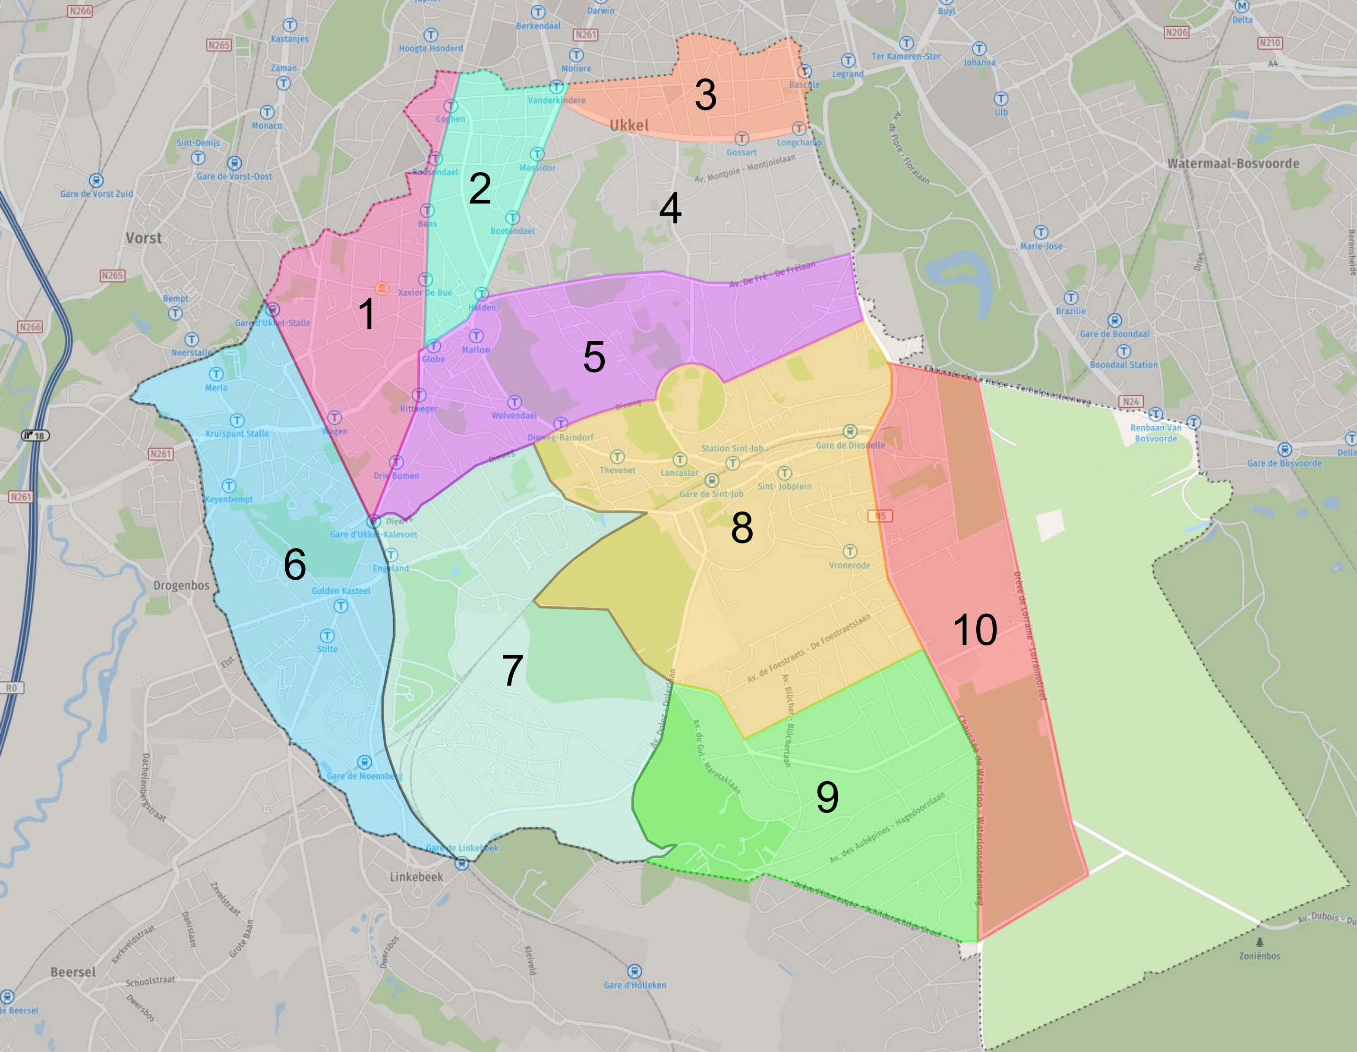
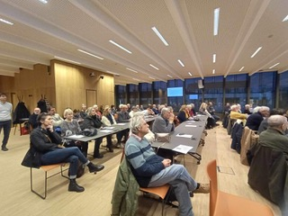
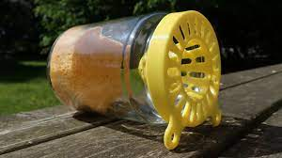
Ce qui a été fait en 2024
Création d’un groupe de citoyens ucclois il y a un an
Développement d’une collaboration entre la commune et ces citoyens
Division de la commune en 10 quartiers, géré par un coordinateur
Réunion de lancement à la commune d’Uccle en présence de 75 citoyens, suivi de 4 réunions de quartier en mars 2024
Distribution de couvercles de captures mis à disposition gratuitement grâce au soutien de la commune
Inscription des citoyens, mode d’emploi et communication des résultats de piégeage
En été et automne, campagne de repérage et de destruction des nids (citoyen -> coordinateur -> professionnel)
Subside « coup de pouce projet citoyen » de 3.000€ pour financer les destructions

Slide 37
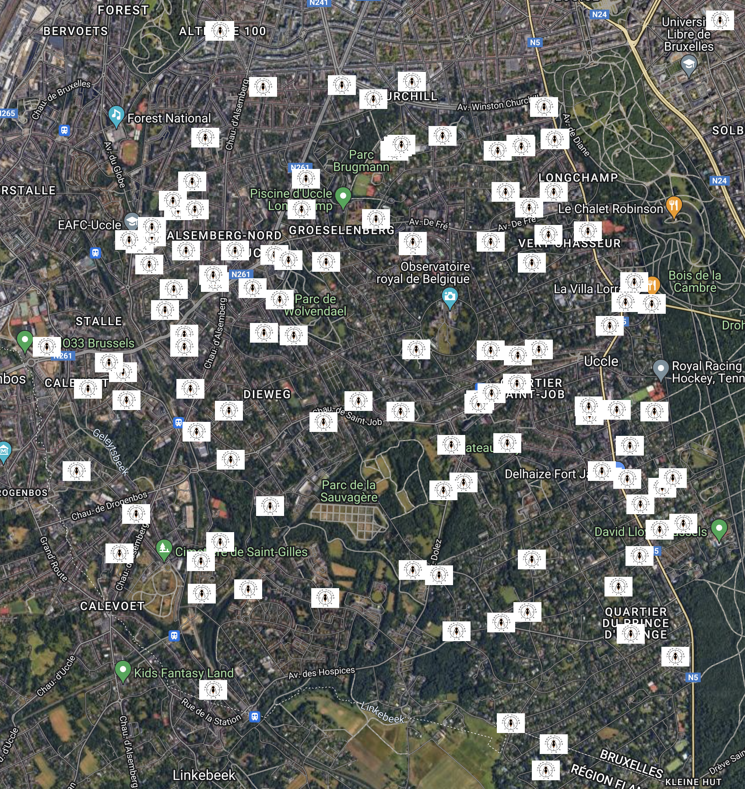
Résultats de cette mobilisation citoyenne
364 citoyens ucclois inscrits à la campagne de printemps
192 cônes de capture distribués et répertoriés sur une carte interactive
112 reines fondatrices ont été capturées empêchant le développement d’un grand nid secondaire durant l’été 2024.
Un groupe Facebook Vespa Hunter 1180 connait un vif succès et constitue un moyen de partage de l’information efficace et durable. Plus de 756 personnes en sont membres et génèrent des publications quotidiennes
116 nids repérés
93 nids neutralisés

Slide 38
Perspectives 2025 :
Définition du rôle de coordinateur de quartier
Bonne circulation de l’information
(sites webs, une adresse mail centrale, facebook, flyers, carte interactive des couvercles et des nids …)
Objectifs campagne de printemps :
une grande réunion de lancement le 31 mars
distribuer 300 couvercles de capture et bien informer sur la méthode de capture
collecter les données
En collaboration avec la commune
Objectifs campagne d’été et d’automne :
Sensibiliser les citoyens à l’observation des insectes
Faire fonctionner la chaine de validation/destruction par quartier
Plus de nids neutralisés qu’en 2024
Intervention financière de la commune pour les nids situés dans l’espace privé (Plus de 95% des nids repérés en 2024)

Slide 39
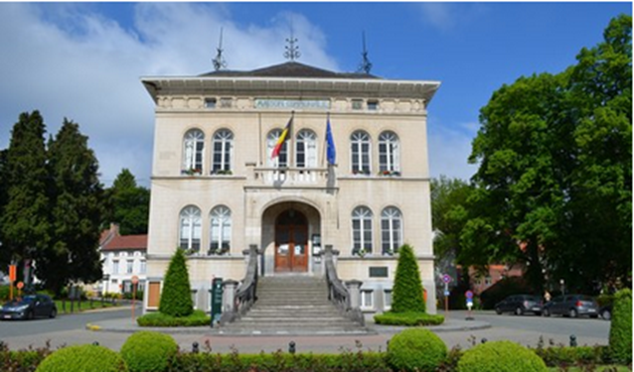
VESPA HUNTER 1170
Watermael-Boitsfort
Bilan 2024 - Perspectives 2025
18 février 2025

Slide 40
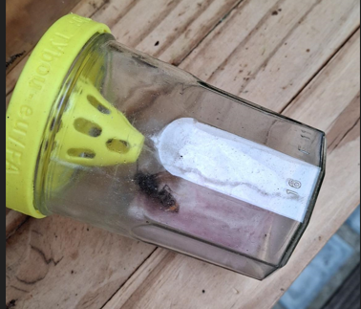
2024 - les actions:
Janvier : Création d’un groupe de 6 citoyens
Mars : Réunion d’information publique
Nomination d’un référent frelon au sein de l’administration communale
Avril et Mai: 1er projet citoyen participatif (coup de pouce 5000€): achat d’équipement de neutralisation des nids (perche de 20m, protection,…).
3 citoyens formés (CRAW et Bruxelles) à la neutralisation de nids.
Eté – Automne: repérage et neutralisation des nids (groupe citoyen ou professionnel)

Slide 41
2024 - les résultats:
40 citoyens inscrits à la campagne de printemps
80 cônes de capture distribués
74 reines fondatrices capturées au printemps
3 nids primaires neutralisés
52 nids secondaires localisés, 49 neutralisés
Total nids secondaires: 52 | Groupe 1170 | Autres acteurs
Localisés | 34 | 18
Neutralisés | 29 | 20
Pas neutralisés |  | 3
6 repérés et neutralisés avant 15/09 10% du total

Slide 42
Les projets 2025:
Dossier participatif citoyen:
matériel de repérage des nids
complément pour la perche
Réunion publique d’information
Piégeage de printemps
Localisation et neutralisation des nids
Objectifs :
Informer les citoyens
Capturer plus de femelles fondatrices (2024 : 74)
Neutraliser plus nids primaires (2024 : 3)
Repérer les nids secondaires plus tôt (Juillet et août)
Neutraliser plus de nids avant mi septembre qu’en 2024

Slide 43
VESPA HUNTER 1150
WOLUWE SAINT PIERRE
Bilan 2024 et Perspectives 2025
18 février 2025

Slide 44
La méthode
Woluwé-Saint-Pierre
2023
Equipe
Vespa Hunter 1150
2024
Equipe
Habitants
Commune
Vespa hunter 1150
Appâts – marquage – ouvrières
Triangulation – chrono
Neutralisation
Observations.be
Piégeage sélectif-fondatrices -printemps
Appâts – marquage ouvrières – triangulation-chrono
Neutralisation
Observations.be

Slide 45
Résultats généraux
Printemps 2024 – piégeage sélectif
des fondatrices

Slide 46
Demain partenariat entre élus de WSP – Groupe F- habitants
2025
Piégeage sélectif Printanier
fondatrices
Appâts – marquage – triangulation – Robor – détection rapide des nids secondaires
Neutralisation précoce des nids secondaires
Observations.be

Slide 47
Merci pour votre écoute!

Slide 49
2024 - les actions:
Aide au lancement des groupes d’Uccle et Watermael-Boitsfort.
Stand à la fête de WSP (5/05/2024)
Campagne de capture de printemps:
Mise au point de cônes sélectifs de capture
Plateforme de collecte des données
Coordination des captures de printemps
Production et distribution de cônes de capture
Test de recherche des nids avec puce
Stand à la fête de WSP (5/05/2024)
5 Conférences publiques (Bxl et environs)
Partenariat avec designers industriels
Blog : groupef.org/fa
Publication de correctifs des documents publics

Slide 50
Des freins …
Intérêt des élus – sujet peu / mal connu
Messages incitant à l’inaction:
Limite des 7 mètres
Neutralisation pas obligatoire
L’esprit ou la lettre de la loi?
Légalité du pistage
VVN ne figure pas dans la liste des espèces exotiques envahissantes de la région (UE 016/1141 13/07/2016)
Impacts minimisés (biodiversité, santé publique)

Slide 51
… et des attentes!
Plan de lutte régional
Objectif: limiter la prolifération
Actions concrètes
Mesure de l’efficacité et de l’évolution de la situation
Communications claires et cohérentes (région/communes)
Concrètes
Incitant à l’action
Vespa Velutina sur la liste des EEE de la région Bruxelles Capitale.
Urgence à passer à l’action!

Slide 52
2025 - les projets:
Développer de nouveaux groupes locaux
Campagne de capture de printemps:
Amélioration des systèmes de capture
Production et distribution de systèmes de capture
Plateforme de collecte des données
Coordination des captures de printemps
Utilisation intensive de la recherche de nid avec puce
Conscientiser
Conférences publiques (2 réalisées, 3 planifiées…)
Blog : groupef.org/fa
Partenaire avec les acteurs pour passer des action concrètes et efficaces.

Slide 53
Merci pour votre attention! Place aux questions

